Slide 1

Thứ ngày tháng năm
Tiếng Việt
Bài 84: ong - oc
ong
oc

Slide 2


Làm quen

Slide 3
ong
oc
o
ng
o
c
o – ngờ – ong
o – cờ - oc

Slide 4

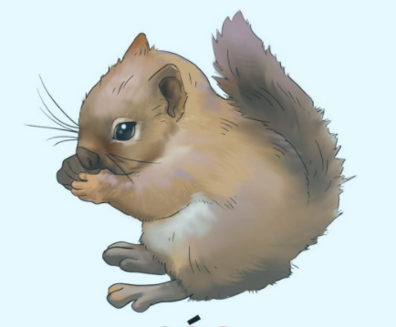
bóng
ʹ
sóc
bóng
sóc
bong
ʹ
sóc
ʹ
bờ - ong – bong – sắc – bóng
sờ - óc – sóc – sắc – sóc

Slide 5
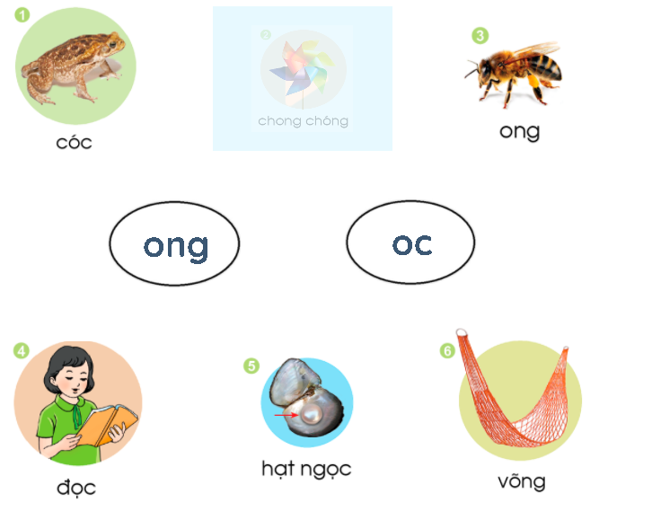
2. Tiếng nào có vần ong?Tiếng nào có vần oc?

Slide 6
3. Tập đọc
Đi học
lóc cóc
Sóc, nhím và thỏ ngọc
Học lớp cô sơn ca
Bác ngựa đón từ nhà
Đưa cả ba đi học.
Vó ngựa va lóc cóc
Xe cứ lăn bon bon
Chim chóc liệng vòng tròn
Hát ca vang rộn rã.
sơn ca
liệng vòng tròn
Sóc, nhím và thỏ ngọc
Học lớp cô sơn ca
Bác ngựa đón từ nhà
Đưa cả ba đi học.
thỏ ngọc

Slide 7

? Nói lại các câu sau cho đủ ý:
a) Sóc, nhím và thỏ học lớp...
cô sơn ca
b)..................đưa cả ba bạn đi học.
bác ngựa
c) Ba bạn hứa học tập............
chăm chỉ

Slide 8

4. Tập viết

